Slide 1
Вікторина на тему : “Зима”
Вікторина на тему : “Зима”
Автор:
Винник
Валентина
Миколаївна
Автор:
Винник
Валентина
Миколаївна

Slide 2
1.Поділ на команди.
2.Вибір назви команди.
Завдання: з букв скласти назву команди.
Сніжинки
Зірочки

Slide 3
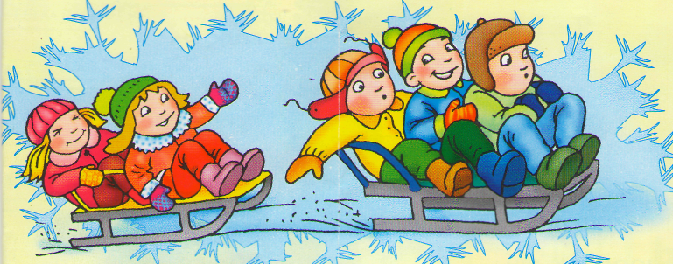
3. Завдання для обізнаних
Дайте відповіді на запитання:
Назвіть зимові місяці?
Які зимові розваги ви знаєте?
Кого діти з нетерпінням чекають у гості 19 грудня?
Хто зі звірів узимку спить?
Які свята ми відзначаємо взимку?
Як допомогти вижити птахам взимку?

Slide 4
4.Відгадування загадок.
1)На веселий на каток
З неба сиплеться .... (сніжок)
2)Хоч щипає він за носа,
Не боюся я .... (мороза)
3)Біла ковдра стелеться –
То прийшла ... (метелиця)
4)В теплий край не відлітають,
А взимку весело співають.
Жовтогруді, невеличкі,
А звуться ці птахи ... (синички)
5)На зимові віти
Сіли білі квіти. (іній)
6)Під нашим дахом
Морквина росте.
Сонце пригріє –
Вона відпаде. (бурулька)
7)Я розтрушую сніги,
Наганяю холоди,
Воду сковую в льоди.
В дружбі я з дітьми всіма.
Здогадались? Я ... (зима)

Slide 5
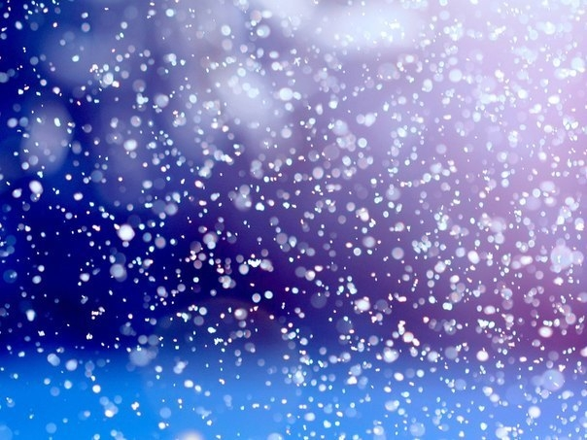
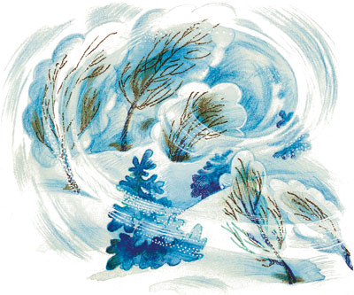
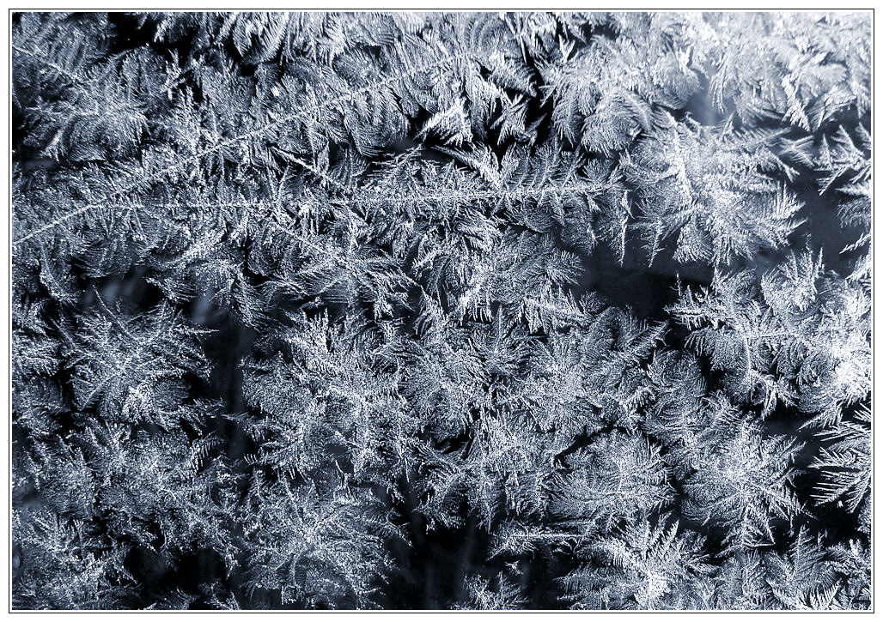
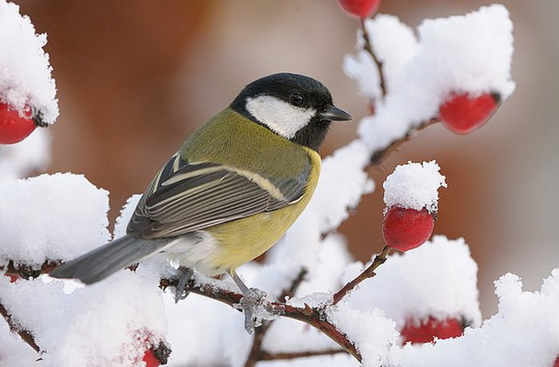
3)
1)
2)
4)

Slide 6
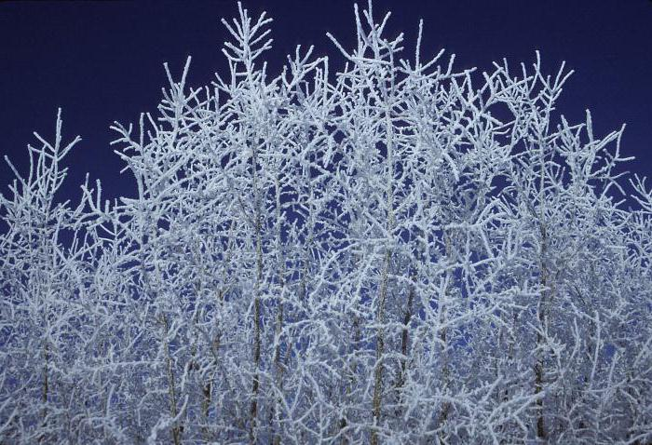
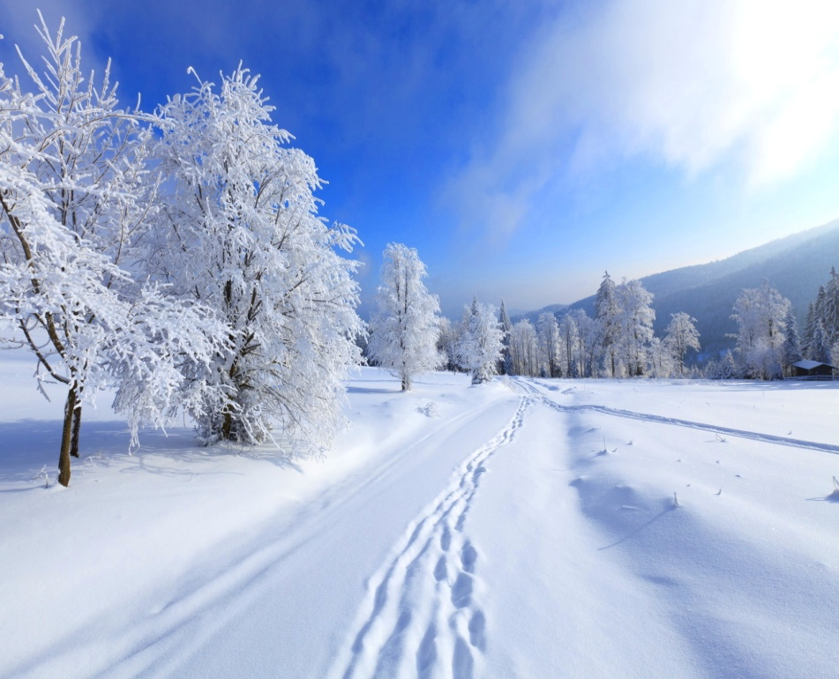
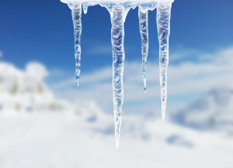
5)
7)
6)

Slide 7
5.Завдання для творчих
З окремих складів зберіть слова:
Говиснік ( Сніговик)
Різві ( Звірі)
Розмо( Мороз)
Гінс (Сніг)
Діл (Лід)

Slide 8
6. Гра „Мороз, ожеледиця, сніг”
За командою „Мороз” діти потирають вуха, ніс, хукають у долоні,
почувши команду „Ожеледиця”, - присідають, за командою „Сніг” – стрибають, плещуть у долоні.

Slide 9
7.Гра „Що буває на ялинці?”
Проводиться словесна гра. Вчитель читає текст, діти хором дають відповідь на запитання („Так” або „Ні”)
Чи буває на ялинці іграшка - хлопушка? (Так)
Чи буває на ялинці веселий петрушка? (Так)
Із повидлом пиріжок? (Ні)
Чи бувають на ялинці біленькі сніжинки? (Так)
А бувають на ялинці яскраві картинки? (Ні)
Чи буває на ялинці булочка пухкенька? (Ні)
Чи бувають на ялинці яблучка й горішки? (Так)
А бувають на ялинці жолуді? (Ні) Шишки? (Так)
А бувають на ялинці великі машинки? (Ні)
Чи бувають на ялинці яскраві гірлянди? (Так)

Slide 10
Підведення підсумків
Зима найхолодніша пора року, час хуртовин і сильних морозів. Але, незважаючи на це, для багатьох вона є улюбленою порою року. Зима час свят і веселощів.
Взимку люди зустрічають католицьке Різдво, Новий рік, православне Різдво, Старий Новий рік, день Святого Валентина, День армії. І тому зима для багатьох людей приносить радість.
А як чекають зиму діти. Можна і покататися на санках, на лижах, на ковзанах, пограти в сніжки, зліпити снігову бабу. Кожна пора року по-своєму цікава.
Зима ще й дуже гарна пора року. Вона просто зачаровує своєю красою. Виходиш вранці на вулицю, а там все блищить, переливається мільйонами діамантів. Усі дерева виблискують. Ближче до вечора, коли сонце потихеньку опускається за горизонт, починається гра фарб. Сніг ставати помаранчевим, потім рожевим, а іній на деревах починає переливатися всіма кольорами веселки.
Після того як зайшло сонце, почав здійматися місяць, висвітлюючи сріблення світлом все навколо. І знову заблищав сніг. У небі запалюються одна за одною холодні зірки. Як красиво кругом! Немов у казці! І дивишся на всю цю красу затамувавши подих, неначе боїшся зруйнувати цю зимову казку. Так, кожна пора року по-своєму дивовижна і неповторна.

